Slide 1


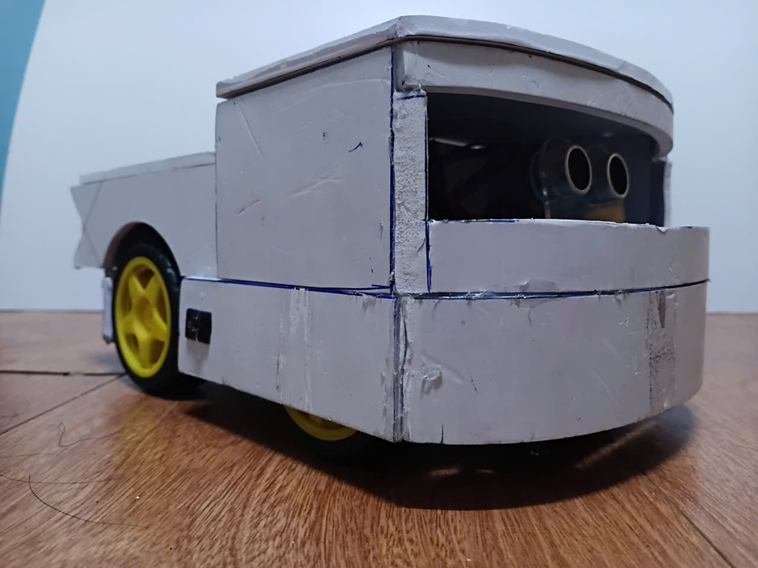
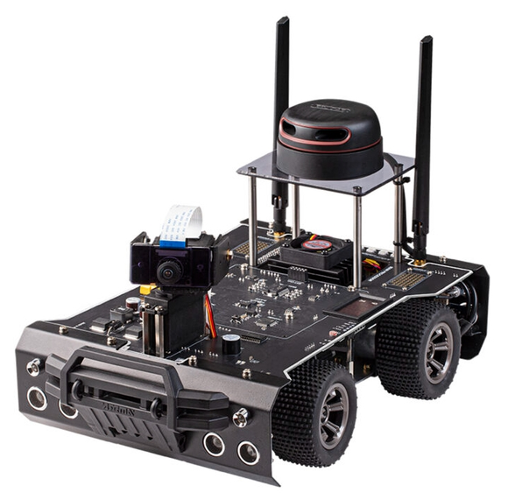
TRƯỜNG ĐẠI HỌC GIA ĐỊNH
University Of HCM
Khoa: Công Nghệ Thông Tin
Lớp: Xe tự hành và robot di động
Nhóm 1: Xe tự hành tránh vật cản và dò line
GVHD: TS.Phan Văn Đức

Slide 2
Thành viên nhóm 1
Thành viên nhóm | MSSV | Phân công | Tiến độ
Nguyễn Hữu Nhân | 23150013 | Làm xe tự hành III (Kết luận) | 100%
Nguyễn Trọng Thành Đạt | 23150124 | Powerpoint, Word III (Hướng phát triển) | 100%
Huỳnh Ngọc Phương Quang | 23150027 | Làm xe tự hành II (1, 2, 3) | 100%
Trịnh Văn Anh | 23150228 | Powerpoint, Word phần I | 100%
Nguyễn Thành Danh | 23150050 | Powerpoint, Word II (4,5) | 100%
Trần Hoài An | 23150107 | Powerpoint, Word III (ưu + nhược điểm) | 100%

Slide 3

Nội dung thuyết trình
I. Giới thiệu đề tài
III. Chương trình điều khiển
1. Giới thiệu về xe tự hành
1.Lưu đồ thuật toán
2. Mục tiêu của xe
2.Sơ đồ khối
3.Chạy Demo
II. Thiết kế hệ thống
IV. Tổng kết
1.Giới thiệu phần cứng
1. Kết quả thực hiện
2.Nguyên lý hoạt động
2.Hướng phát triển
3.Sơ đồ kết nối

Slide 4

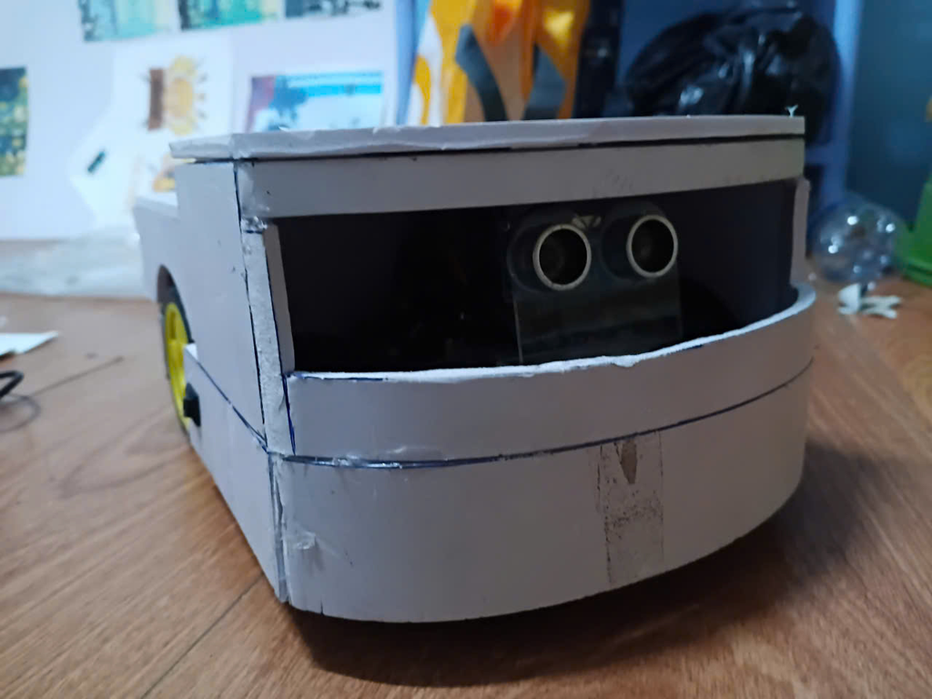
I. Giới thiệu đề tài
1. GIỚI THIỆU XE TỰ HÀNH NÉ VẬT CẢN
Dự án “Xe tự hành tránh vật cản” là mô hình robot thông minh, sử dụng cảm biến để phát hiện và né tránh vật cản mà không cần điều khiển trực tiếp từ con người.
Mục tiêu: Thiết kế xe tự hành cơ bản, ứng dụng trong giáo dục STEM, giao thông thông minh, và robot phục vụ.

Slide 5

I. Giới thiệu đề tài
2. MỤC TIÊU CỦA XE
Phát hiện vật cản bằng cảm biến siêu âm HC-SR04.
Điều hướng tự động: Tiến, lùi, rẽ trái/phải để tránh va chạm.
Quét môi trường với servo SG90 (góc 0°-180°).
Tốc độ di chuyển: 0.2-0.5 m/s, phản hồi nhanh trong 0.1-0.5 giây.

Slide 6


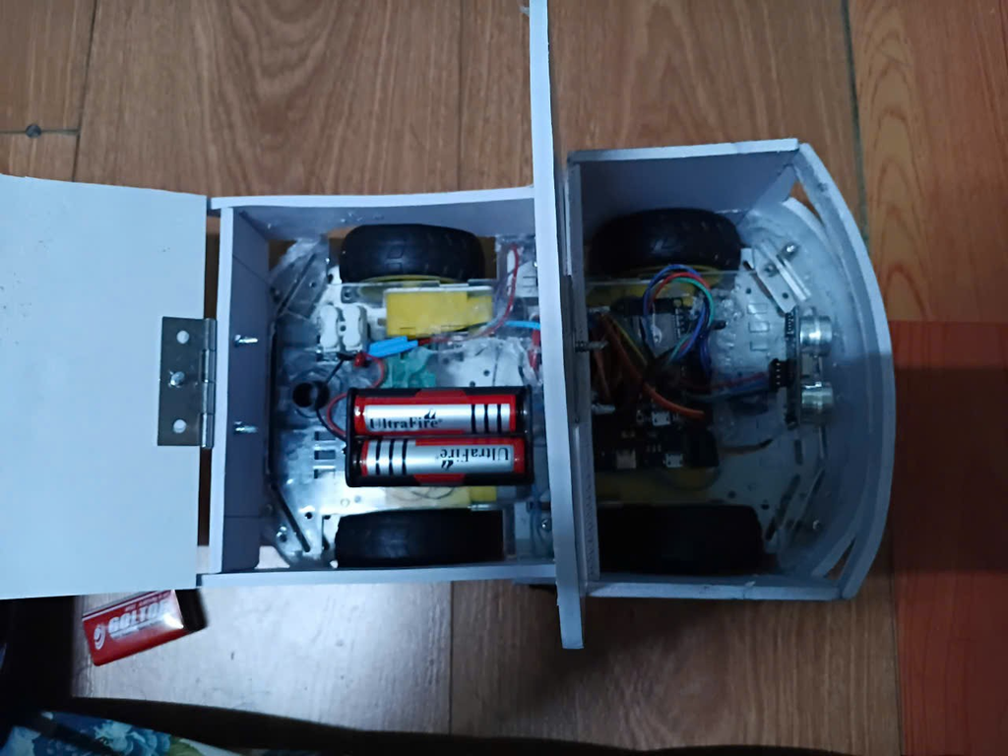
II. Thiết kế hệ thống
1. GIỚI THIỆU PHẦN CỨNG
Để chế tạo mô hình xe tự hành né vật cản, cần sử dụng các linh kiện cơ bản như: Arduino Uno, cảm biến siêu âm, module L298N, động cơ, bánh xe, servo, khay pin và pin.
Các linh kiện này phối hợp với nhau giúp xe có thể di chuyển và tự động phát hiện, né tránh chướng ngại vật hiệu quả.

Slide 7
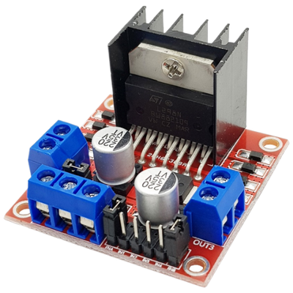
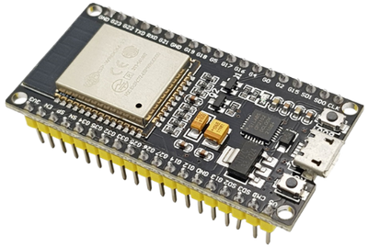
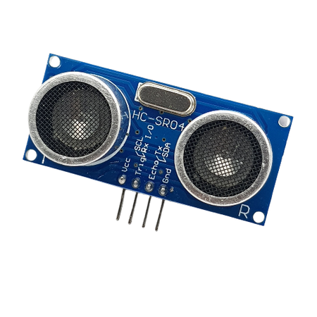
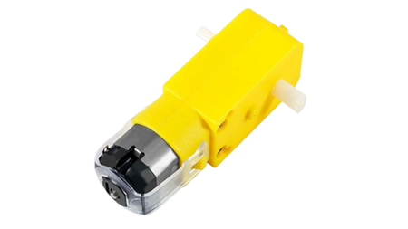
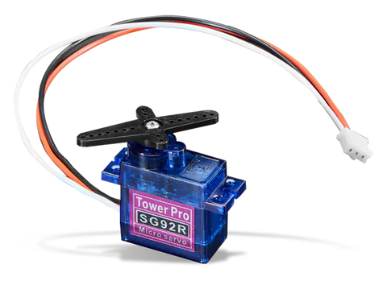
II. Thiết kế hệ thống
1. GIỚI THIỆU PHẦN CỨNG
ESP32
Mạch điều khiển động cơ
L298N
Cảm biến siêu âm
HC-SR04
Động cơ DC
Động cơ servo

Slide 8

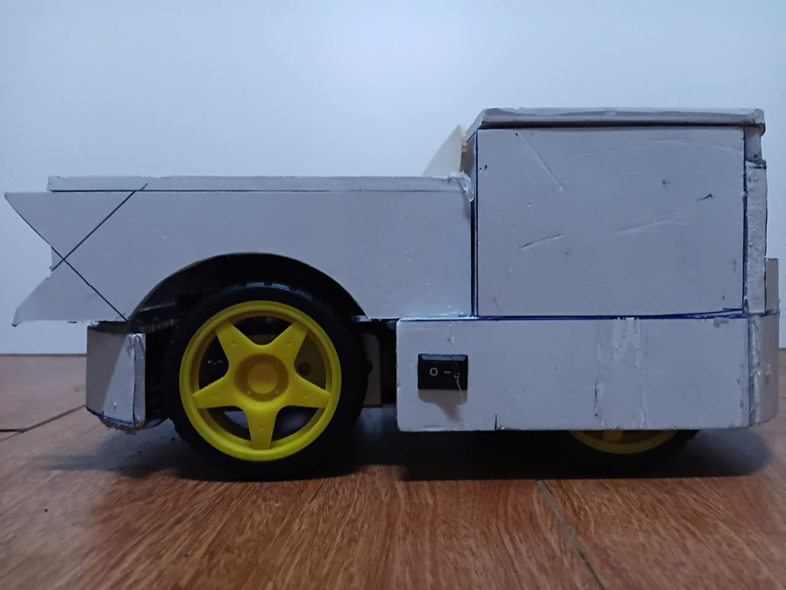
II. Thiết kế hệ thống
2. NGUYÊN LÝ HOẠT ĐỘNG
Xe chạy tự động
Thu nhận dữ liệu: Cảm biến HC-SR04 đo khoảng cách, servo SG90 quét góc 0°-180°.
Xử lý dữ liệu: ESP32 xử lý, so sánh với ngưỡng an toàn (20 cm).
Điều khiển chuyển động: Module L298N điều khiển động cơ DC để tiến, lùi, rẽ trái/phải.
Luồng dữ liệu: Cảm biến → ESP32 → L298N/Servo → Động cơ.
Thuật toán chạy cơ bản
Nếu khoảng cách > 30 cm: Tiến thẳng.
Nếu khoảng cách ≤ 30 cm: Dừng, lùi, quét trái/phải, chọn hướng trống hơn.

Slide 9
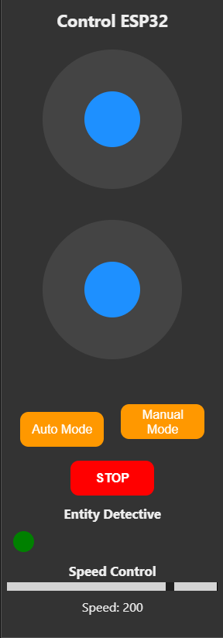
II. Thiết kế hệ thống
2. NGUYÊN LÝ HOẠT ĐỘNG
Xe chạy điều khiển qua wifi
ESP32 đóng vai trò web server, tạo giao diện điều khiển qua Wifi
Người dùng truy cập trình duyệt → gửi lệnh điều khiển
Động cơ quay theo lệnh → xe di chuyển tương ứng.
Thuật toán chạy cơ bản
Điều khiển joysitch đi thẳng/lùi hoặc quay trái/phải
Đổi chế độ điều khiển tự động chạy hoặc điều khiển
Đèn sẽ sáng nếu như có vật cản ≤ 30 cm
Điều chỉnh tốc của xe 0 - 200

Slide 10

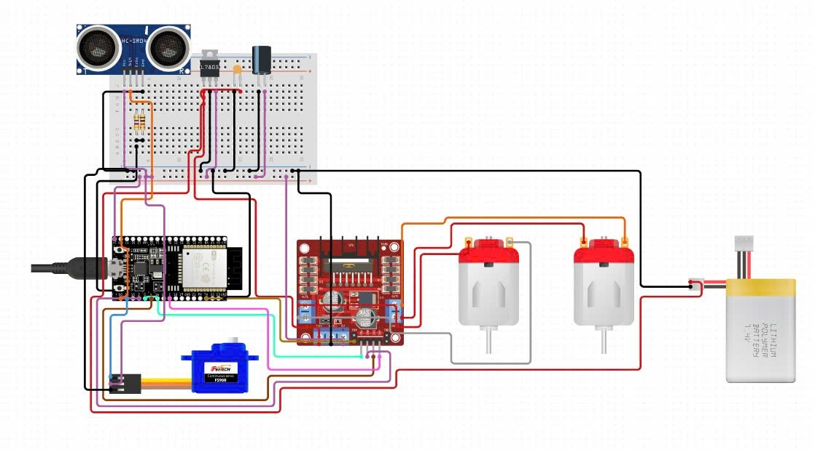
II. Thiết kế hệ thống
3. SƠ ĐỒ KẾT NỐI

Slide 11
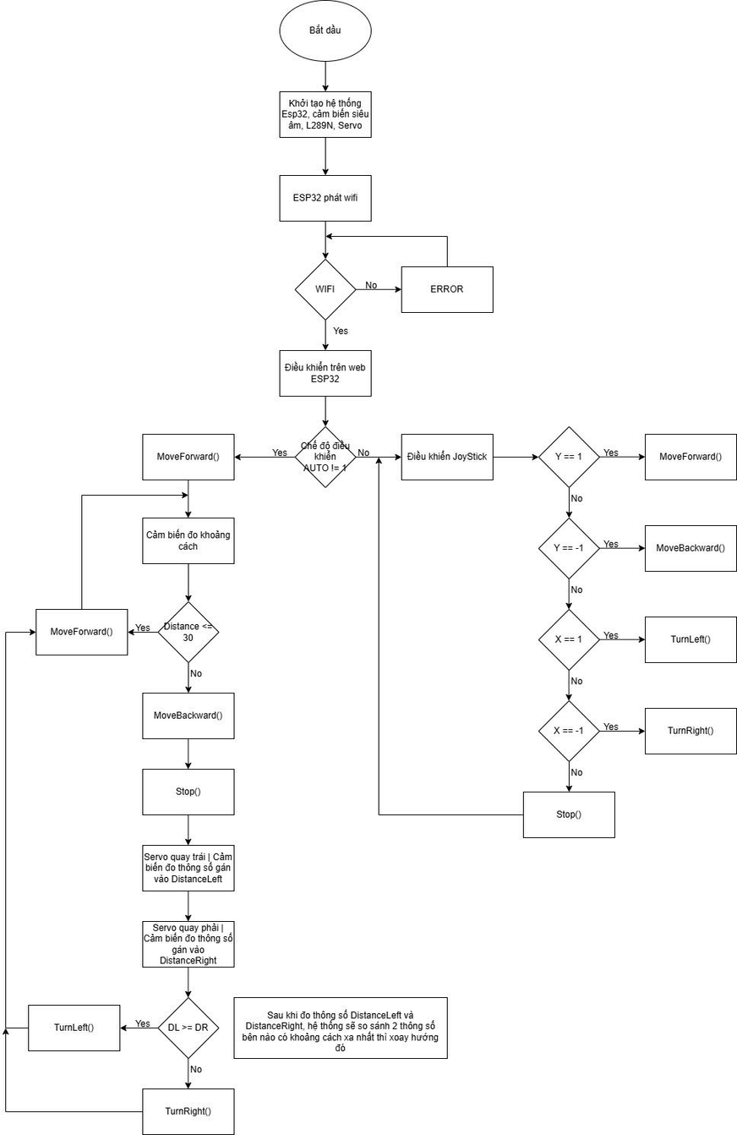
III. Sơ đồ
1. LƯU ĐỒ THUẬT TOÁN

Slide 12
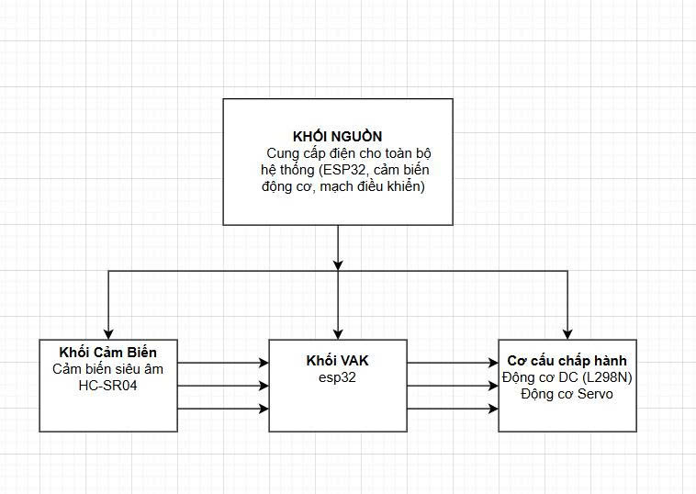

III. Sơ đồ
2. SƠ ĐỒ KHỐI

Slide 13
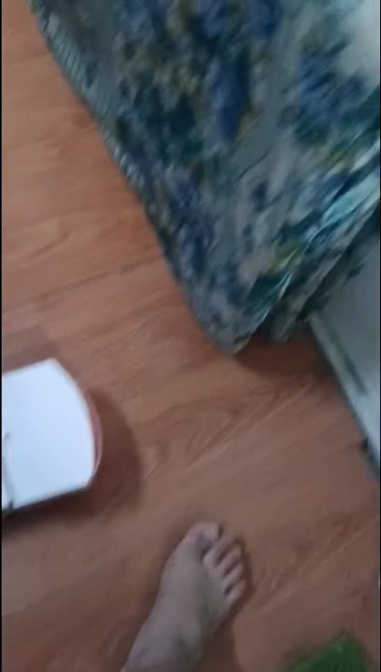
III. Sơ đồ
3. CHẠY DEMO

Slide 14



IV. Tổng kết
1. KẾT QUẢ THỰC HIỆN
Xe tự hành né vật cản là mô hình ứng Xe tự hành né vật cản là mô hình ứng dụng cảm biến và vi điều khiển để giúp phương tiện tự động phát hiện và tránh vật cản khi di chuyển.
Sau khi đo đạc, thử nghiệm và chỉnh sửa, mô hình hoạt động ổn định: xe có thể chạy thẳng, dừng khi gặp vật cản và tự lựa chọn hướng đi khác.
Kết quả cho thấy đây là giải pháp chi phí thấp, dễ triển khai nhưng mang lại hiệu quả và tính ứng dụng cao trong học tập và thực tế.
dụng cảm biến và vi điều khiển để giúp phương tiện tự động phát hiện và tránh vật cản khi di chuyển.

Slide 15
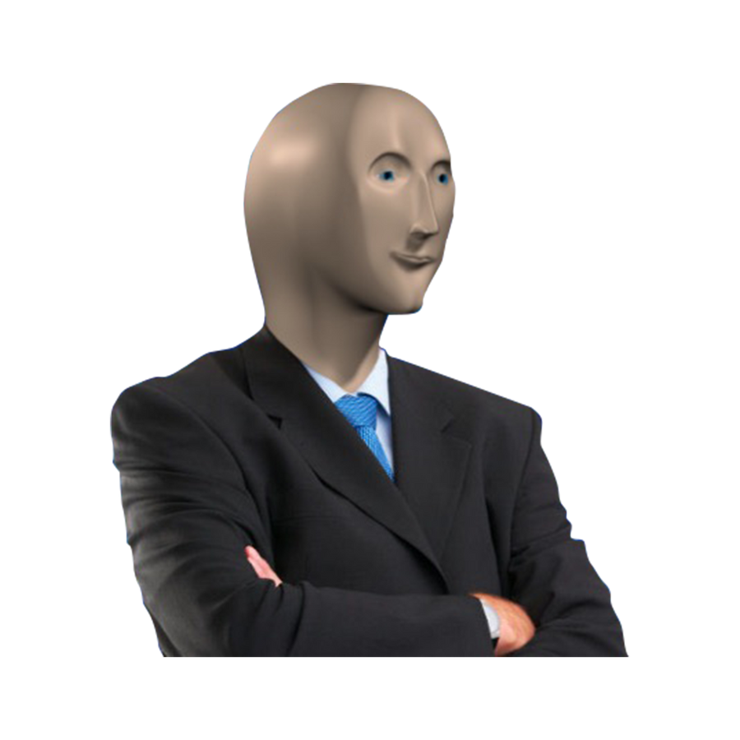
IV. Tổng kết
2. ƯU ĐIỂM
Hoạt động ổn định trong môi trường thử nghiệm (80% thành công khi né vật cản).
Chi phí thấp, dễ triển khai với linh kiện phổ biến.
Hỗ trợ học tập liên ngành: lập trình, điện tử, cơ khí.
Phản hồi nhanh (0.25-0.45 giây), phù hợp môi trường trong nhà.

Slide 16

IV. Tổng kết
3. NHƯỢC ĐIỂM
Hạn chế khi vật cản quá gần (<15 cm) hoặc ở góc hẹp.
Cảm biến siêu âm bị nhiễu trong môi trường ánh sáng mạnh hoặc tường gần.
Thời lượng pin giới hạn (1.5-2 giờ).
Khung xe rung lắc khi rẽ gấp, thuật toán cơ bản chưa tối ưu.

Slide 17
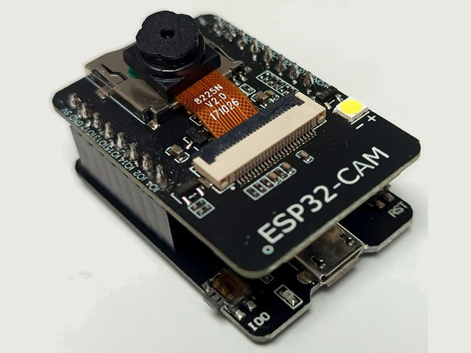
IV. Tổng kết
4. HƯỚNG PHÁT TRIỂN
Thêm cảm biến dò line để phát hiện đường đi
Tích hợp AI hoặc thuật toán học máy để tối ưu điều hướng.
Nâng cấp pin và khung xe để tăng thời gian hoạt động và độ bền.
Ứng dụng thực tế: robot giao hàng, xe hỗ trợ người khuyết tật.
Thêm camera nhận biết đồ vật

Slide 18

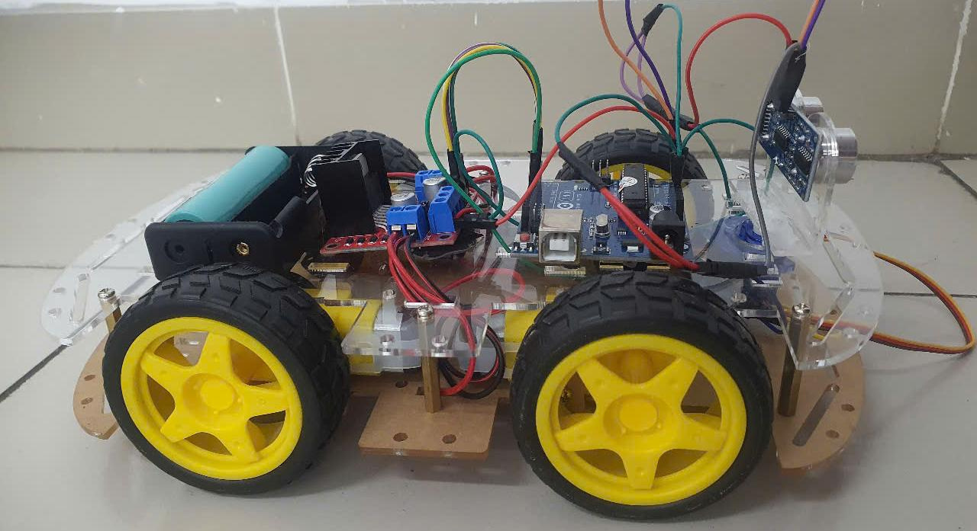

Câu Hỏi
Câu 1. Linh kiện nào đóng vai trò điều khiển toàn bộ hoạt động của xe tự hành?
A. Cảm biến siêu âm
B. ESP32
C. Servo
D. Pin

Slide 19


Câu Hỏi
Câu 2. Nếu cảm biến phát hiện vật cản ở phía trước, xe sẽ làm gì
A. Tăng tốc để vượt qua
B. Dừng lại và kiểm tra hướng khác
C. Tự tắt nguồn
D. Bật đèn cảnh báo

Slide 20
Câu Hỏi
Câu 3. Cảm biến nào dùng để phát hiện vật cản phía trước?
A. Cảm biến siêu âm
B. Cảm biến nhiệt độ
C. Cảm biến khói
D. Cảm biến ánh sáng

Slide 21

THANK YOU

